Slide 1
第02章 Shell基本命令
第201讲 Shell简介与帮助

Slide 2
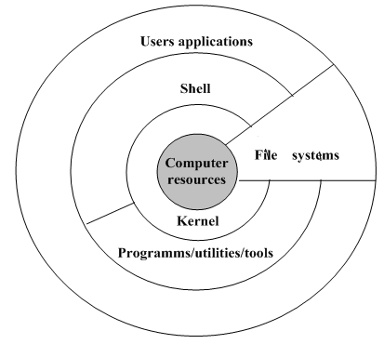
1. Shell 简介
什么是Shell
Shell本身是一个用C语言编写的程序，它是用户使用Unix/Linux的桥梁，用户的大部分工作都是通过Shell完成的。
它虽然不是Unix/Linux系统内核的一部分，但它调用了系统核心的大部分功能来执行程序、建立文件并以并行的方式协调各个程序的运行。

Slide 3
1. Shell 简介
Shell有两种执行命令的方式：
交互式（Interactive）：
解释执行用户的命令，用户输入一条命令，Shell就解释执行一条。
批处理（Batch）：
用户事先写一个Shell脚本(Script)，其中有很多条命令，让Shell一次把这些命令执行完，而不必一条一条地敲命令。
这就是Shell脚本语言编程；

Slide 4
1. Shell 简介
主流的Shell
现在包括红帽系统在内的许多热门Linux系统主流默认字符Shell是Bash（Bourne-Again SHell）。
读者要明白bash作为大多数linux系统的默认字符解释器，必须必须必须得学好！
Notes:
Bourne-Again Shell（[bɔ:n]）
Bash[bæʃ]

Slide 5
2. Shell 命令的格式
Shell 命令的一般格式
命令名称 [命令选项] [命令对象]
命令对象
一般是指要处理的目标（普通文件/目录文件/用户等等）；
命令选项
选项值会随命令和使用情况不同而不同；
选项可用长格式(完整选项名称), 如 man --help
也可用短格式（单个字母的缩写）,如 man -h

Slide 6
3. 查看命令帮助手册
man 命令
格式化并显示在线帮助手册页(manual)。
格式: man [OPTION...] [章节] 帮助主题 ....
选项 | 作用
-a, --all | 寻找所有匹配的手册页
-w, --where | 输出手册页的物理位置
-f, --whatis | 等同于 whatis
-k, --apropos | 等同于 apropos
-?, --help | give this help list
-V, --version | print program version

Slide 7
3. 查看命令帮助手册
帮助文件很长，需要翻看，操作如下：
按键 | 用处
空格键[pg dn] | 向下翻一页。
[pg up] | 向上翻一页。
[home] [end] | 前往首页; 前往尾页。
/关键词 | 从上至下搜索某个关键词
?关键词 | 从下至上搜索某个关键词
n | 定位到下一个搜索到的关键词。
N | 定位到上一个搜索到的关键词。
q | 退出帮助文档。

Slide 8
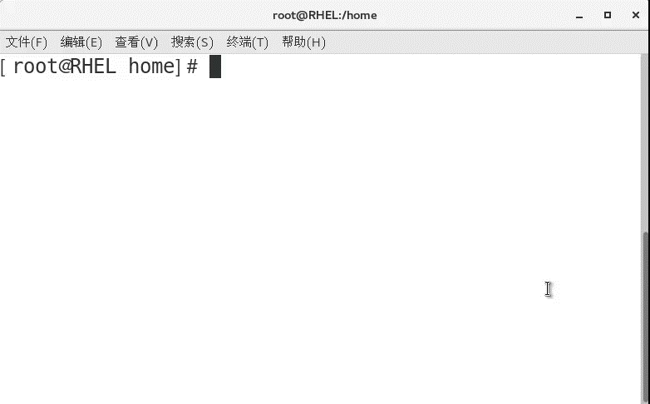
3. 查看命令帮助手册
man 命令实例

Slide 9
3. 查看命令帮助手册
man 命令实例
[oyct@RHEL ~]$ man --where ls
/usr/share/man/zh_CN/man1/ls.1.gz
[oyct@RHEL ~]$ man -w ls
/usr/share/man/zh_CN/man1/ls.1.gz
[oyct@RHEL ~]$ man -f ls
ls (1) - 列目录内容
ls (1p) - list directory contents
[oyct@RHEL ~]$

Slide 10
3. 查看命令帮助手册
命令帮助按章节分类
章节号 | 标题
1 | 普通的命令
2 | 内核调用的函数与工具
3 | 常见的函数与函数库
4 | 设备文件的说明
5 | 配置文件
6 | 游戏
7 | 惯例与协议
8 | 管理员可用的命令
9 | 内核相关的文件

Slide 11
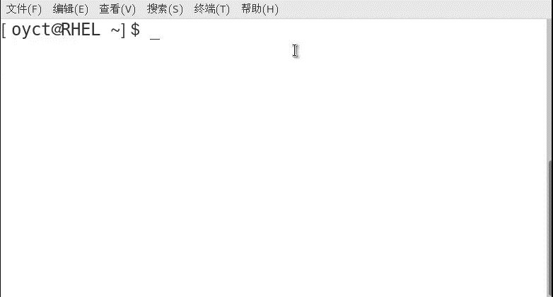
3. 查看命令帮助手册
man 命令 实例

Slide 12
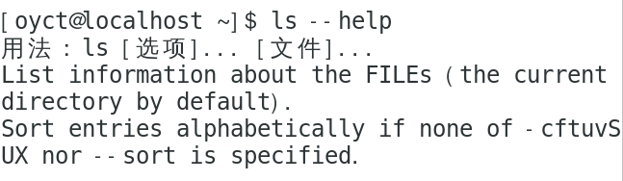
4. 查看命令选项帮助
选项帮助
命令 --help #获取命令选项的帮助
eg:

Slide 13
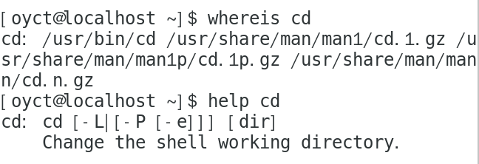
5. 查看内部命令帮助
shell内部命令帮助
help shell内部命令 #获取shell内部命令的帮助
eg:

Slide 14
6. 查看命令详细帮助
info 命令
Return information about the state of the Tcl interpreter
格式：info [OPTION]... [MENU-ITEM...]
- 回车 : 进入子帮助页面(带有*号标记)
- u : 进入上层页面
- n : 进入下一个帮助小节
- p : 进入上一个帮助小节
- q : 退出

Slide 15

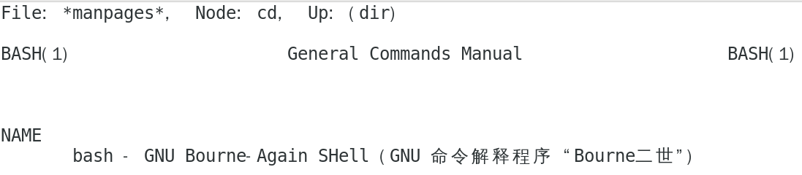
6. 查看命令详细帮助
info 命令实例

Slide 16
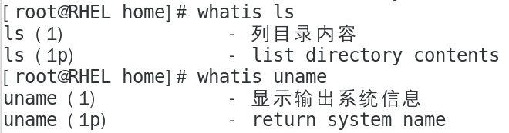
7. 查看命令帮助简介
whatis 命令
在 whatis 数据库里查找完整的单词
用这种方法可以获得命令的介绍
格式：whatis [OPTION...] 关键词...

Slide 17
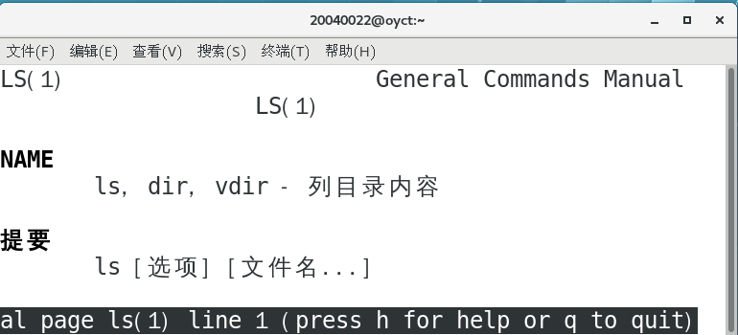
8 作业
上机训练如下命令
使用 man, --help, help, info 命令查看不同命令的帮助，每个命令至少截取一副图。例如：

